Slide 1
Региональный центр подготовки граждан РФ к военной службе и военно-патриотического воспитания Кировской области

Slide 2
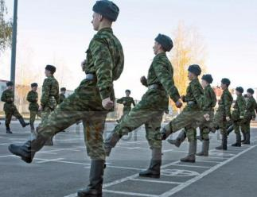
Цель деятельности Центра:
СОЗДАНИМЕ единого специализированного учебно-воспитательного комплекса, способного обеспечить развитие мотивации молодежи допризывного возраста к защите Отечества и военной службе, а также реализацию образовательных программ и услуг в интересах подготовки
граждан к военной службе

Slide 3
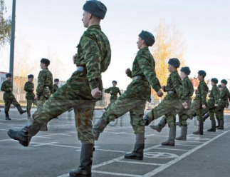
Направления деятельности Центра:
Реализация дополнительных общеразвивающих программ различной направленности;
Обучение молодежи допризывного возраста основам военной службы;
Координация и развитие региональной системы мероприятий военно-патриотической направленности

Slide 4
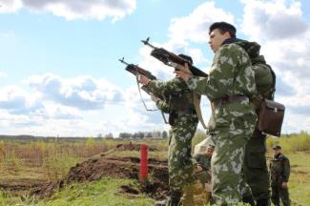
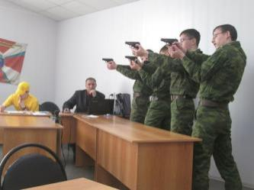
Кружки и объединения по интересам РЦ ВПВ
«Юный снайпер»
Возраст учащихся: 11 -17 лет
Срок обучения: 3 года
Задачи программы:
Формирование у учащихся первичных знаний по истории создания и развития различных видов и типов стрелкового оружия, устройстве и технических характеристиках;
Привитие навыков безопасного обращения с оружием, правильного ухода и хранения оружия;
Достижение способности учащихся к выполнению первичных приемов стрельбы и развитие результативности в выполнении упражнений по стрельбе из пневматической винтовки.

Slide 5
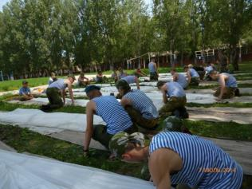
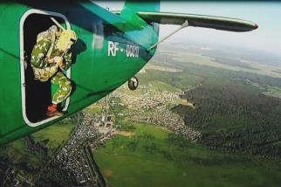
Кружки и объединения по интересам РЦ ВПВ
«Крылатая гвардия»
Возраст учащихся: 14 - 20 лет
Срок обучения: 3 года
Подготовка парашютистов складывается из теоретических и практических занятий по изучению парашютной техники, теории прыжка и наземной тренировки в выполнении элементов прыжка с парашютом.

Slide 6
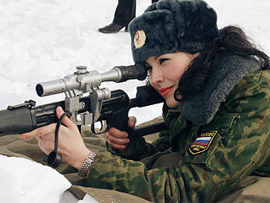
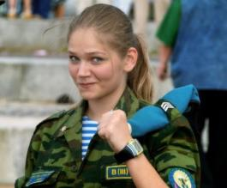
Кружки и объединения по интересам РЦ ВПВ
«девушка в форме»
Возраст учащихся: 13 - 17 лет
Срок обучения: 3 года
Данный курс включает в себя изучение строевой, огневой, медицинской и физической подготовки, приемы самозащиты, изучение истории Российской армии и Устава Вооруженных сил РФ. Участники объединения знакомятся с основами безопасности жизнедеятельности и проходят «школу выживания»

Slide 7
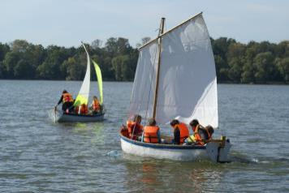
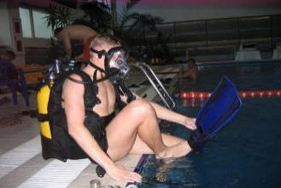
Кружки и объединения по интересам РЦ ВПВ
«Юный навигатор»
Возраст учащихся: 13 - 20 лет
Срок обучения: 3 года
Слушателей знакомятся с основными понятиями, применяемыми на морском транспорте, нормативными правовыми актами, регулирующими несение ходовых и стояночных вахт, устройством судна, основами судовождения, основными положениями в области плавания по морским путям, а также основными нормами трудового законодательства и организацией вахтенной службы на морских судах.

Slide 8
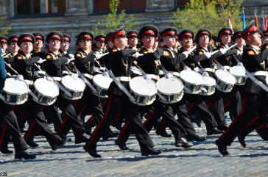
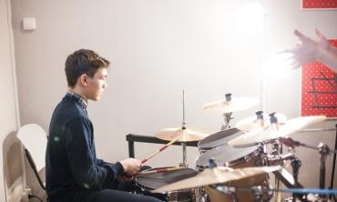
Кружки и объединения по интересам РЦ ВПВ
«Юный барабанщик»
Возраст учащихся: 10 - 17 лет
Срок обучения: 3 года
В ходе обучения учащиеся познакомятся с основами музыкальной грамоты, с устройством барабанной установки, научатся игре на барабане. Также участники объединения изучат строевой шаг, исполнение маршей в движении и на месте.
Участники объединения примут участие в Парадах Победы.

Slide 9
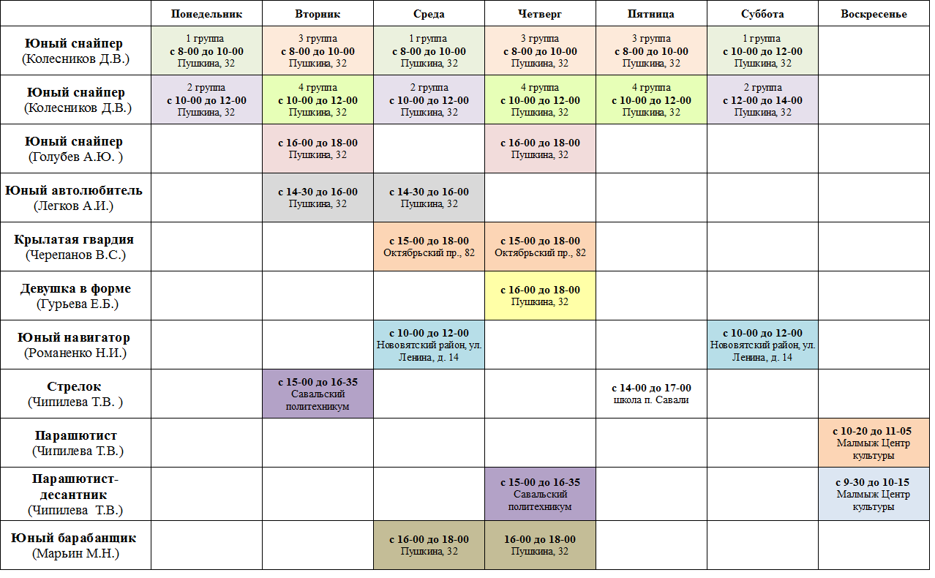
Расписание кружков и объединений по интересам РЦ ВПВ

Slide 10
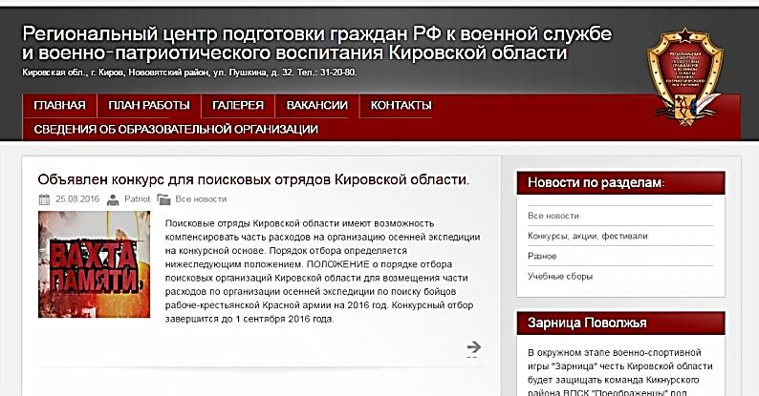
Информационное сопровождение военно-патриотического воспитания молодежи Кировской области
www.патриот43.рф

Slide 11
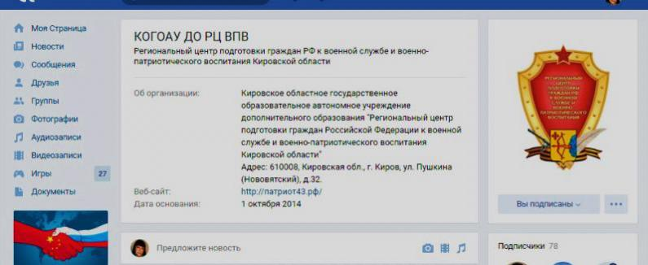
Информационное сопровождение военно-патриотического воспитания молодежи Кировской области
vk.com/public79602358

Slide 12
Благодарю за внимание!
Региональный центр подготовки граждан Российской Федерации к военной службе и военно-патриотического воспитания Кировской области
эл.почта: regtsentr@bk.ru
сайт: www.патриот43.рф
Руководитель – Кардаков Дмитрий Андреевич
610008, г.Киров, Нововятский р-н, ул.Пушкина, д.32
тел./факс 31-20-80

